Slide 1
§4.3 泰勒级数
一、泰勒(Taylor)定理
二、将函数展开为泰勒级数的方法

Slide 2
一、泰勒(Taylor)定理
定理
设函数 在区域 D 内解析，
C 为 D 的边界，
P88
定理
4.6
则当 时，有
R
C
z₀
l
D
其中，
z₀
l 为 D 内包围 点的
的任意一条闭曲线。
证明 (略)
(进入证明?)

Slide 3
一、泰勒(Taylor)定理
注
(1) 为什么只能在圆域 上展开为幂级数，
而不是在整个解析区域 D 上展开？
回答
这是由于受到幂级数本身
的收敛性质的限制：
R
C
z₀
D
幂级数的收敛域必须
是圆域。
幂级数一旦收敛，其和函数一定解析。

Slide 4
一、泰勒(Taylor)定理
注
(2) 展开式中的系数 还可以用下列方法直接给出。
方法一

Slide 5
一、泰勒(Taylor)定理
注
(2) 展开式中的系数 还可以用下列方法直接给出。
方法二
R
C
z₀
l
D

Slide 6
一、泰勒(Taylor)定理
注
(3) 对于一个给定的函数，用任何方法展开为幂级数，
其结果都是一样的，即具有唯一性。
比如
将函数 在 点展开为幂级数。
方法一 利用已知的结果(§4.2 ):
方法二 利用泰勒定理 :
方法三 利用长除法。
(长除法)

Slide 7
一、泰勒(Taylor)定理
注
(4) 对于一个给定的函数，能不能在不具体展开为幂级数
的情况下，就知道其收敛域？
可以知道。
结论
函数 在 点展开为泰勒级数，其收敛半径
等于从 点到 的最近一个奇点 的距离。
理由
(1) 幂级数在收敛圆内解析， 因此奇点 不可能
在收敛圆内；
(2) 奇点 也不可能在收敛圆外，不然收敛半径
还可以扩大，
故奇点 只能在收敛圆周上。

Slide 8
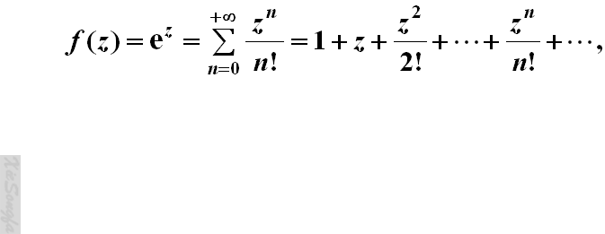
二、将函数展开为泰勒级数的方法
1. 直接展开法
利用泰勒定理，直接计算展开系数
例
将函数 在 点展开为幂级数。
P90 例4.6
解

Slide 9
二、将函数展开为泰勒级数的方法
1. 直接展开法
利用泰勒定理，直接计算展开系数
同理可得

Slide 10
二、将函数展开为泰勒级数的方法
2. 间接展开法
根据唯一性，利用一些已知的展开式，通过有理运算、
代换运算、逐项求导、逐项求积等方法展开。
两个重要的已知展开式

Slide 11
P92 例4.10
故收敛半径
解
函数 有奇点
故收敛半径
函数 有奇点
(1)
(2)

Slide 12
例
将函数 分别在 点展开为幂级数。
P92 例4.11 修改
解
(1)

Slide 13
例
将函数 分别在 点展开为幂级数。
解
(2)

Slide 14

解
(1)
(2)

Slide 15
解

Slide 16
例
将函数 在 点展开为幂级数。
解
例
将函数 在 点展开为幂级数。
解

Slide 17
*
例
将函数 在 点展开为幂级数。
P93 例4.12
解

Slide 18
泰勒级数的应用举例 —— 计算斐波拉契数列的通项
1. 斐波拉契
Leonardo Fibonacci，
约1170 ~ 约1240，
意大利业余数学家。
2. 兔子问题
一对(超级)小兔，在它们出生的第三个月开始，每月又
可生一对(超级)小兔，问 n 个月后，共可得到多少对兔子？
3. 斐波拉契数列

Slide 19
泰勒级数的应用举例 —— 计算斐波拉契数列的通项
4. 计算斐波拉契数列的通项
z
(1) 变换
令
由
有
将 代入上式并求解得

Slide 20
泰勒级数的应用举例 —— 计算斐波拉契数列的通项
4. 计算斐波拉契数列的通项
(2) 泰勒级数展开
其中，

Slide 21

……
轻松一下吧

Slide 22
附：泰勒定理的证明
r
z
ζ
R
证明
z₀
C
z₀
如图以 为圆心， 为半径
D
Γ
作圆 Γ ，
设 z 为 Γ 内任意一点。
由柯西积分公式有
由 有

Slide 23
附：泰勒定理的证明
证明
交换
次序
其中，
下面需证明

Slide 24
附：泰勒定理的证明
证明
由 在 D 内解析，
连续，
有界，
即
r
z
ζ
C
z₀
D
Γ
又
有
(返回)

Slide 25
附：分式函数的长除法
以 为例：(分子与分母均按升幂排列)
当 时，
(返回)

